Slide 1
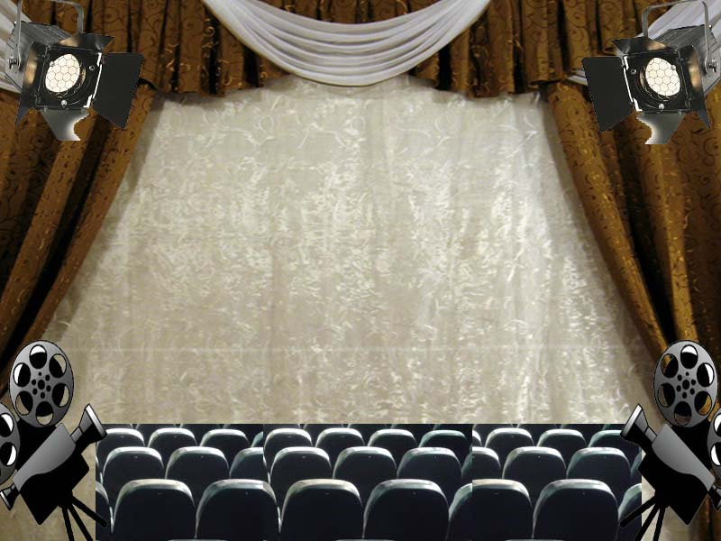
Великий сказочник
Александр Роу
(к 110 летию со дня рождения)
Исаева Е.В.
Учитель начальных классов ГБОУ Школы № 777 г. Москвы

Slide 2

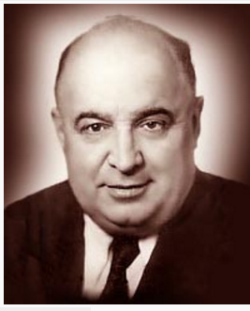
Ирландский мальчик
Саша родился 8 марта 1906 года, в
городке Юрьевец Костромской губернии.
Его отец был заморским принцем…
А точнее ирландским инженером, приглашенным в Россию как крупный специалист мукомольной промышленности. Когда Александру исполнилось 10 лет, отец вернулся в Ирландию. Мальчик и больная мать остались одни. Торговал мальчишка спичками, гребешкам, был помощником священника…

Slide 3
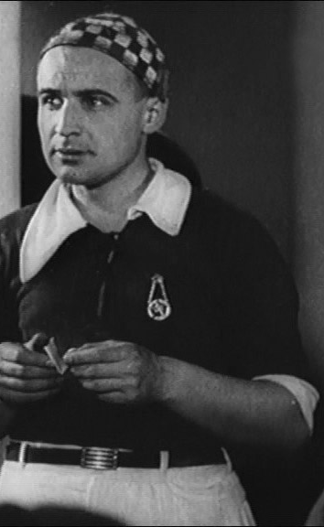
Два парохода наследства
Однажды в газете «Известия» появилось объявление: «Разыскивается наследник Роу!». Александр отправился в Министерство иностранных дел и… От всего наследства ему достались фотоаппарат и пальто. Друзьям было очень интересно, что за наследство он получил? А Александр взял и пустил по Москве слух: «Да, получил – два парохода. Не знаю как теперь использовать, куда приспособить». «Вот сказочник!», — говорили многие, но многие и верили.

Slide 4
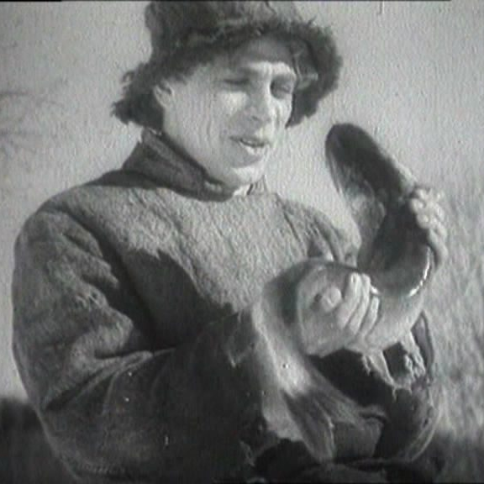
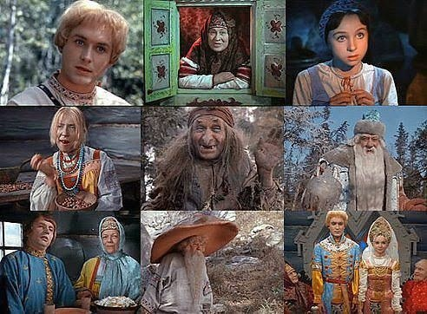
В мире сказок
Александр Роу один из немногих советских режиссёров, посвятивших свою творческую жизнь созданию фильмов-сказок. И его справедливо называют первым киносказочником страны. В 1938 году вышла первая работа Роу «По щучьему велению». Самодвигающаяся печка, пятящиеся задом гуси, говорящая щука настолько понравились и детям, и взрослым, что режиссёру заказали еще одну сказку. Роу снял «Василису Прекрасную», где в роли русского сказочного богатыря впервые выступил Сергей Столяров, а в роли Бабы Яги — Георгий Милляр.
А потом появились прекрасные киносказки: «Василиса Прекрасная», «Кащей Бессмертный», «Марья-Искусница», «Конек-Горбунок».

Slide 5
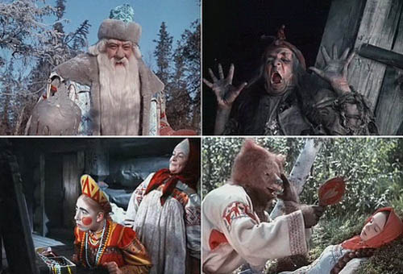
Сказка «Морозко»
В американском прокате эта сказка шла как «триллер» и имела возрастное ограничение к просмотру. Там не оценили киносказку, назвав ее худшим советским фильмом. Единственным положительным героем для американцев стала Марфуша. По их мнению, такой должна быть настоящая женщина: желать хорошего мужа и достатка в семье.

Slide 6
Создатель русских «ужастиков»
Во одно и тоже время с Роу, в Америке Хичкок творит в жанре «ужасы». Страх навевал на советских зрителей и Роу. Чего стоит кадр из фильма «Варвара-краса, длинная коса» с появлением из воды лохматого пальца и угрожающего до дрожи: «Должок!». Поэтому Александра Роу также называют родоначальником отечественного фильма-ужасов. Сработанный в Загорске для «Василисы Прекрасной» макет Змея Горыныча, который двигали изнутри 20 человек, оказался настолько убедителен, что на съемках фильма от Змея шарахалась лошади.

Slide 7
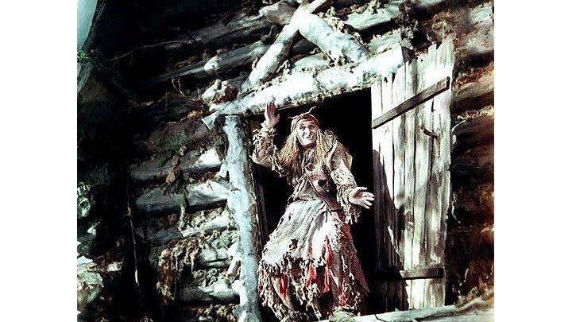
Роу и Милляр
Георгий Милляр в «Василисе Прекрасной», например, сыграл сразу три роли, в том числе и свою коронную Бабу-Ягу. Интересно, что на роль фольклорной злодейки пробовалась и великая Раневская, и множество молодых красивых актрис. Но Милляр резонно заметил Роу: «Какая нормальная женщина согласится так себя изуродовать? Только гример отвернется – тут же ресницы подкрасят!».

Slide 8
Путешественник
Александр Роу был страстным путешественником, объехал со своими фильмами весь мир. Побывал в 22 странах Африки, что для советского времени было рекордом. Но экранизировал он только русский фольклор, народные сказки, их литературные обработки. В его работах есть все: и содержание и поучения, а главное - душа сказки и русского народа с неповторимым юмором и лиричностью.

Slide 9

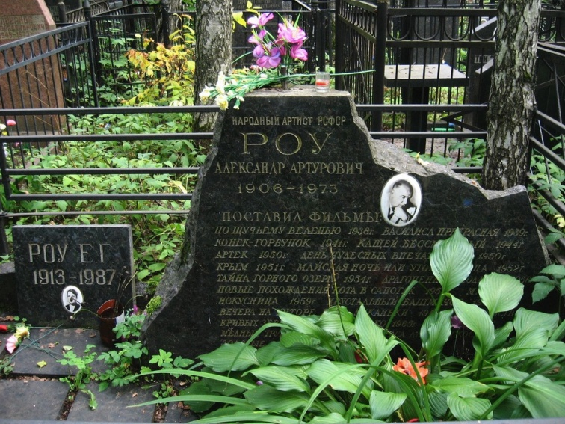
Практически всю свою жизнь Роу снимал киносказки для подрастающего поколения. К сожалению, своих детишек у него так и не появилось. Любил иногда шутить Роу Александр Артурович: жена, дети – это актеры. И действительно, он так и относился к своим подчиненным: любил их и заботился о них. И сами артисты относились к сказочнику как к отцу. Ради него они совершали опасные трюки на съемках, рисковали здоровьем, ломали ноги – и все лишь для того, чтобы снять фильм таким, каким видел его их режиссер.
В последние дни уходящего 1973 года
великого метра советского кинемато-
графа не стало. Он умер, так и не успев
закончить работу над фильмом
«Финист — Ясный Сокол».
Остался только сценарий, по которому
учеником Роу - Геннадием Васильевым
- была снята кинолента, посвященная памяти его великого учителя.Александр Роу

Slide 10

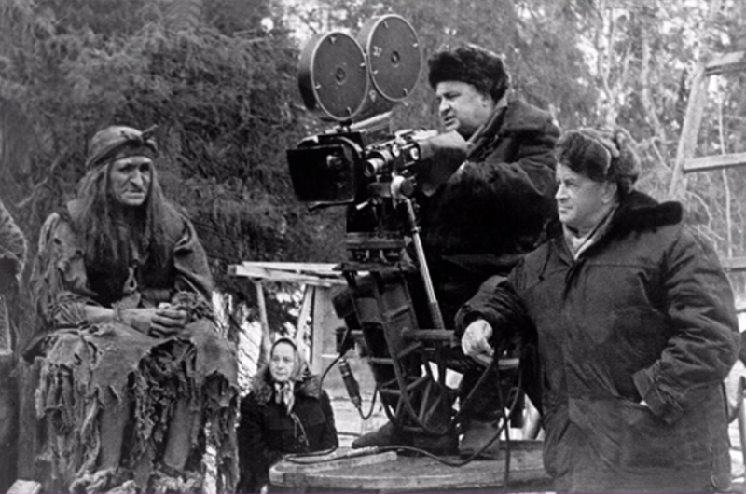
Человеком непростой судьбы был Роу Александр Артурович. Биография этого замечательного человека и невероятного профессионала достойна подражания. Несмотря на все проблемы, с которыми приходилось сталкиваться, он смог сохранить детскую чистоту души, которую после вложил в свои фильмы. И пусть уже много лет этого талантливейшего режиссера нет среди живых, его фильмы остались и будут радовать еще многие поколения.

Slide 11
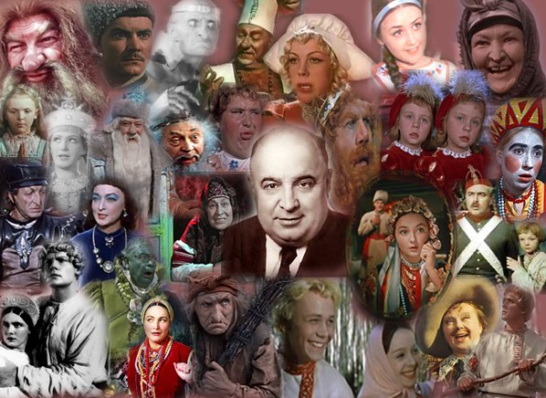
Вопрос?

Slide 12
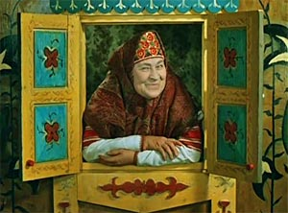
Каким кадром начинались и заканчивались фильмы - сказки А.А. Роу?

Slide 13


Slide 14
Источники
Презентация Заланская Е. Ю. МБОУ «Солнечнинская СОШ» Усть-Майского р-на РС (Якутия)
http://veravarja.blogspot.ru/2016/01/2016.html
https://ru.wikipedia.org/wiki/%D0%A0%D0%BE%D1%83,_%D0%90%D0%BB%D0%B5%D0%BA%D1%81%D0%B0%D0%BD%D0%B4%D1%80_%D0%90%D1%80%D1%82%D1%83%D1%80%D0%BE%D0%B2%D0%B8%D1%87
https://yandex.ru/images/#!/images/search?p=2&text=%D0%BA%D0%B0%D0%B4%D1%80%D1%8B%20%D0%B8%D0%B7%20%D1%84%D0%B8%D0%BB%D1%8C%D0%BC%D0%B0%20%D0%BF%D0%BE%20%D1%89%D1%83%D1%87%D1%8C%D0%B5%D0%BC%D1%83%20%D0%B2%D0%B5%D0%BB%D0%B5%D0%BD%D0%B8%D1%8E%20%D1%80%D0%BE%D1%83&img_url=http%3A%2F%2Ftelegraf.com.ua%2Ffiles%2F2014%2F07%2Fgost_16_1.jpg&pos=79&rpt=si
https://yandex.ru/images/#!/images/search?text=%D0%BA%D0%BE%D0%BB%D0%BB%D0%B0%D0%B6%20%D0%B8%D0%B7%20%D1%81%D0%BA%D0%B0%D0%B7%D0%BE%D0%BA%20%D0%A0%D0%BE%D1%83&img_url=http%3A%2F%2Fb1.culture.ru%2Fc%2F504257.jpg&pos=0&rpt=simage mage
http://fb.ru/article/247422/rou-aleksandr-arturovich-biografiya-filmografiya-semya

